Slide 1
第五章 资源管理系统Yarn
成都信息工程大学-网络空间安全学院

Slide 2
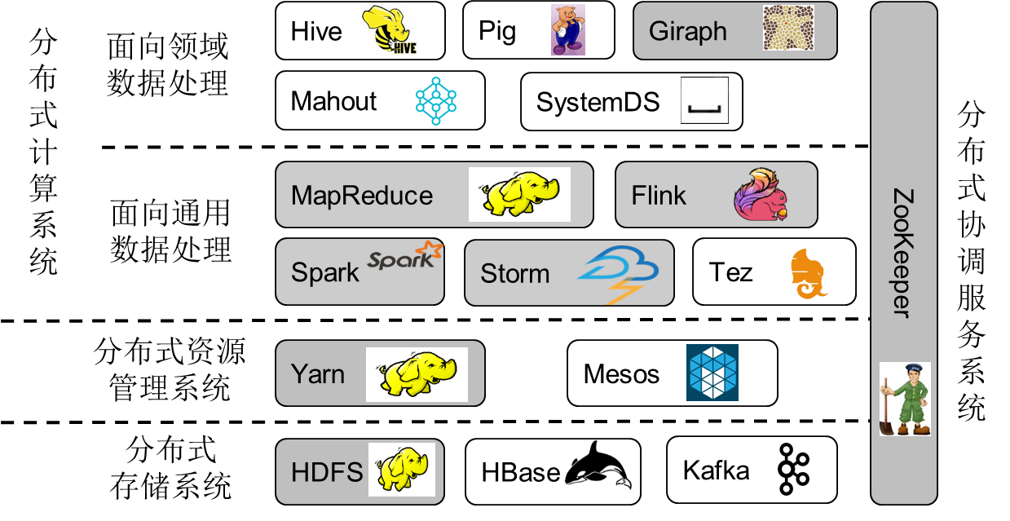
分布式计算系统生态圈

Slide 3
Hadoop 2.0
MapReduce:Google MapReduce的开源实现，是对分布式计算的封装，使用户通过一些简单的逻辑即可完成复杂的分布式计算。
Yarn:
Yet Another Resource Negotiator(另一种资源协商)，是一个资源调度系统
Map/Reduce
Yarn
DFS
DFS：分布式文件系统，支持HDFS，S3
Notes:
MapReduce是一个分布式计算框架，这个框架可以让用户通过实现简单的代码即可实现对大规模数据的处理。
从Hadoop生态圈我们知道DFS/HDFS主要用于存储大规模数据。
Yarn是一种新的 Hadoop 资源管理器(2.0)，它是一个通用资源管理系统，可为上层应用提供统一的资源管理和调度，它的引入为集群在利用率、资源统一管理和数据共享等方面带来了巨大好处。
虽然通过实现简单的MapReduce程序就可以处理海量数据，但大家就是不想写代码。我们希望有个更高层更抽象的语言层来描述算法和数据处理流程。于是就有了Pig和Hive。Pig是接近脚本方式去描述MapReduce，Hive则用的是SQL。它们把脚本和SQL语言翻译成MapReduce程序，丢给计算引擎去计算，而你就从繁琐的MapReduce程序中解脱出来，用更简单更直观的语言去写程序了。

Slide 4
Yarn发展历史
2010年，雅虎的工程师开始考虑MapReduce的新架构
2012年8月，Yarn成为Apache Hadoop的一个子项目

Slide 5
大纲
设计思想
作业与资源管理
平台与框架
体系架构
工作原理
容错机制
典型示例

Slide 6
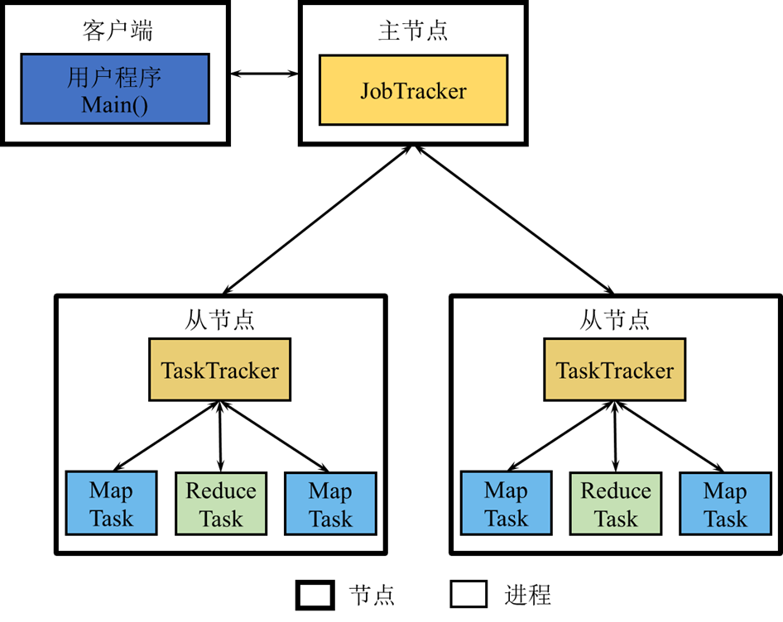
MapReduce 1.0的JobTracker
作业管理：状态监控、信息汇总、任务调度等
资源管理：

Slide 7
MapReduce 1.0的缺陷
资源管理与作业紧密耦合
资源管理不单是MapReduce系统所需要的，而是通用的
作业的控制管理高度集中
JobTracker需要维护所有作业的元信息，内存开销大
当同一时刻执行的作业数量增加时，JobTracker与执行这些作业中的任务以及TaskTracker之间的通信频率增大，造成JobTracker进程的不稳定

Slide 8


Hadoop as Next-Gen Platform
Single Use System
Batch Apps
Multi Purpose Platform
Batch, Interactive, Online, Streaming, …
HADOOP 1.0
HADOOP 2.0
MapReduce
(data processing)
Others
MapReduce
(cluster resource management & data processing)
YARN
(cluster resource management)
HDFS
(redundant, reliable storage)
HDFS2
(redundant, highly-available & reliable storage)

Slide 9
大纲
设计思想
作业与资源管理
平台与框架
体系架构
工作原理
容错机制
典型示例

Slide 10
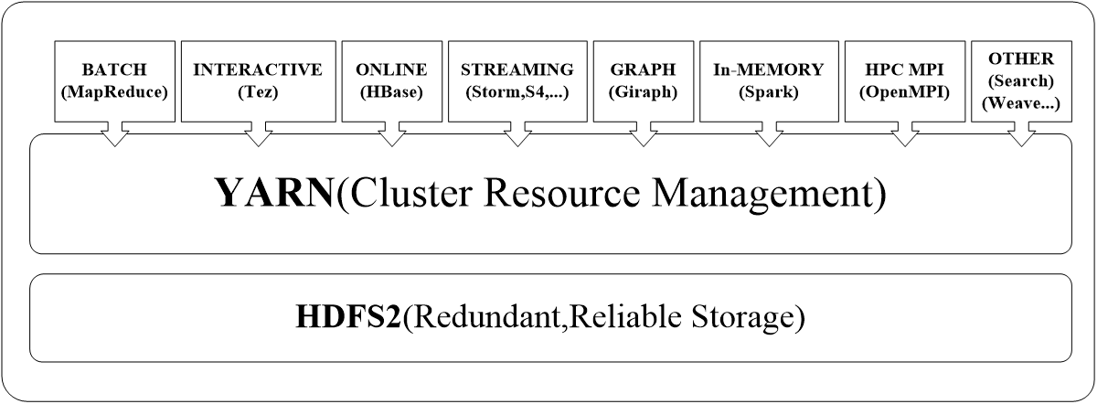
平台 vs. 框架
系统
平台（Platform）：具有提供资源功能的系统
框架（Framework）：运行在平台上的系统

Slide 11
Yarn应用
Yarn管理的粒度是应用
但并不一定就是框架中的应用
运行在Yarn这个平台上的框架可以将应用或作业映射为Yarn的应用
Spark: application = 一个或多个Job
Yarn | Spark | MapReduce
应用 | Application | Job

Slide 12
大纲
设计思想
体系架构
架构图
应用程序执行流程
工作原理
容错机制
典型应用

Slide 13
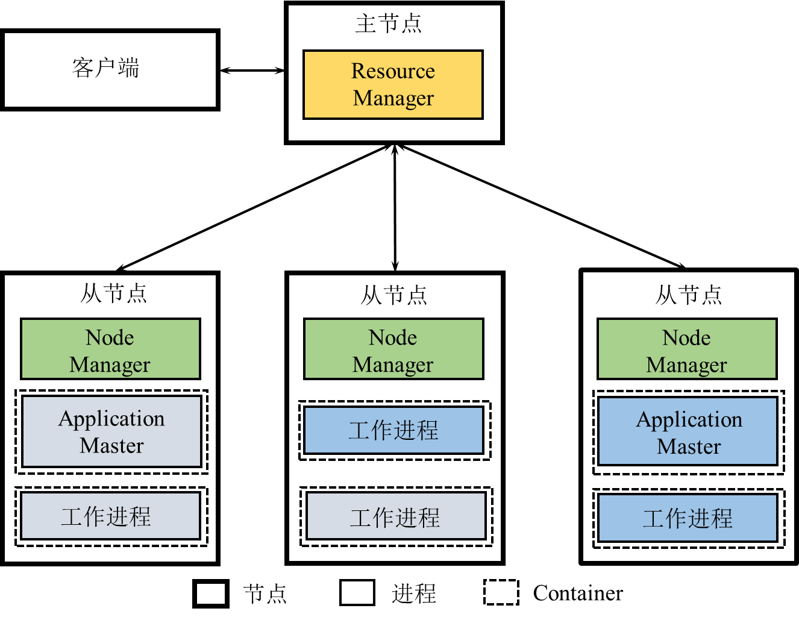
Yarn架构图

Slide 14
ResourceManager
资源管理器：负责整个系统的资源管理和分配
资源调度器(Resource Scheduler)：分配Container并进行资源调度
应用程序管理器(Application Manager)：管理整个系统中运行的所有应用
应用程序提交
与调度器协商资源以启动ApplicationMaster
监控ApplicationMaster运行状态
Notes:
https://stackoverflow.com/questions/30967247/difference-between-application-manager-and-application-master-in-yarn
Application manager is responsible for maintaining a list of submitted application. After application is submitted by the client, application manager firstly validates whether application requirement of resources for its application master can be satisfied or not. If enough resources are available then it forwards the application to scheduler otherwise application will be rejected. It also make sure that no other application is submitted with same application id. Application manager keeps the cache of completed application so that if user requests for application data via web UI or command line at later point of time, it can fulfill the request of the user.

Slide 15
NodeManager
节点管理器：负责每个节点资源和任务管理
定时地向RM汇报本节点的资源使用情况和Container运行状态
接受并处理来自AM的Container启动/停止等各种请求

Slide 16
ApplicationMaster
当用户基于Yarn平台提交一个框架应用，Yarn均启动一个 AM用于管理该应用
AM与RM调度器协商以获取资源（以Container表示），将获取的资源进一步分配给应用内部的任务
AM与NM通信以启动/停止任务，监控所有任务运行状态， 并在任务发生故障时重新申请资源来重启任务

Slide 17
Container
Container是资源的抽象表示，包含CPU、内存等资源，是一个动态资源划分单位
当AM向RM申请资源时，RM向AM返回以Container表示的资源

Slide 18
YARN: Yet Another Resource Negotiator
资源管理与作业管理相分离
MapReduce 1.0既是计算系统，需要负责作业管理，也是资源管理系统
Yarn是独立出来的资源管理系统，而MapReduce 2.0作为计算系统负责作业管理
MapReduce 1.0 | 功能 | MapReduce2.0 + Yarn
JobTracker TaskTracker | 资源管理 | ResourceManager
 |  | NodeManager
 | 作业管理 | ApplicationMaster
Task | 执行计算 | Container

Slide 19
大纲
设计思想
体系架构
架构图
应用程序执行流程
工作原理
容错机制
典型示例

Slide 20
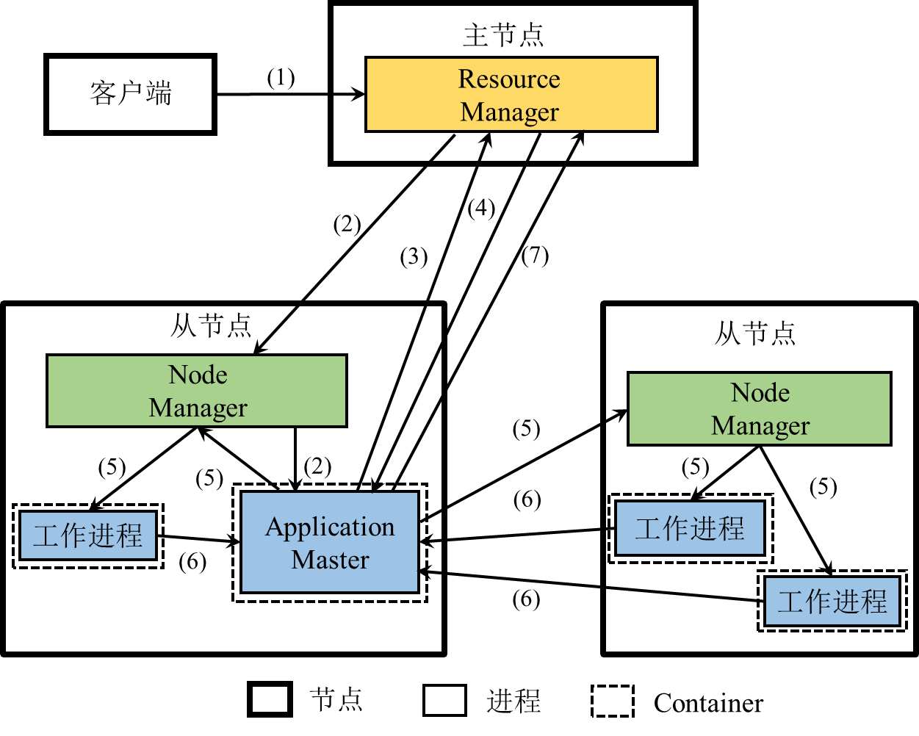
执行流程图

Slide 21
应用程序执行流程
用户编写客户端应用程序，向Yarn提交应用程序。
RM负责接收和处理来自客户端的请求，尝试为该程序分配第一个Container，若分配成功则在Container中启动应用程序的AM。
AM向RM注册，这样客户端可通过RM查看应用程序的资源使用情况。AM将应用解析为作业并进一步分解为若干任务，并向RM申请启动这些任务的资源。

Slide 22
应用程序执行流程
RM向提出申请的AM分配以Container形式表示的资源。一旦AM申请到资源后，在多个任务间进行资源分配。
AM确定资源分配方案后，便与对应的NM通信，在相应的Container中启动工作进程用于执行任务。
各个任务向AM汇报自己的状态和进度，以便让AM随时掌握各个任务的运行状态。
随着任务执行结束，AM逐步释放所占用的资源，最终向 RM注销并关闭自己。

Slide 23
大纲
设计思想
体系架构
工作原理
单平台多框架
平台资源分配
容错机制
典型应用

Slide 24
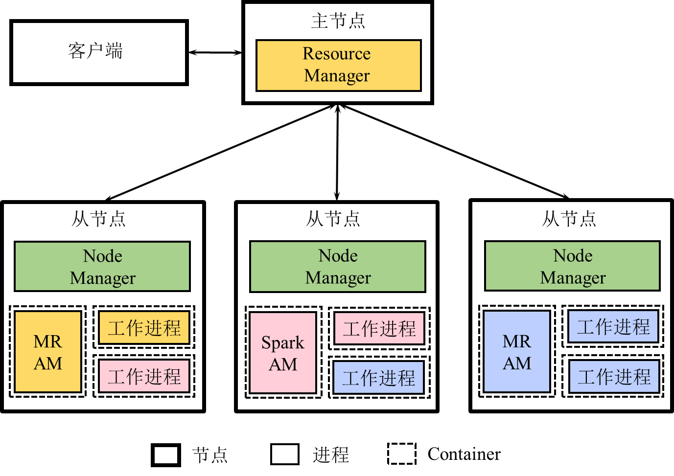
一个平台多个框架
一个资源管理平台运行多个计算框架

Slide 25
大纲
设计思想
体系架构
工作原理
单平台多框架
平台资源分配
容错机制
典型应用

Slide 26
资源分配
Resource Manager中的调度器维护了一个或多个应用队列（queue），每个队列拥有一定量的资源，位于同一队列中的应用共享该队列所拥有的资源
Yarn进行资源分配对象是应用，用户提交的每个应用会分配到其中一个队列当中，而队列决定了该应用能使用的资源上限
资源调度实际上是决定如何将资源分配给队列、以及如何分配给队列中应用的过程

Slide 27
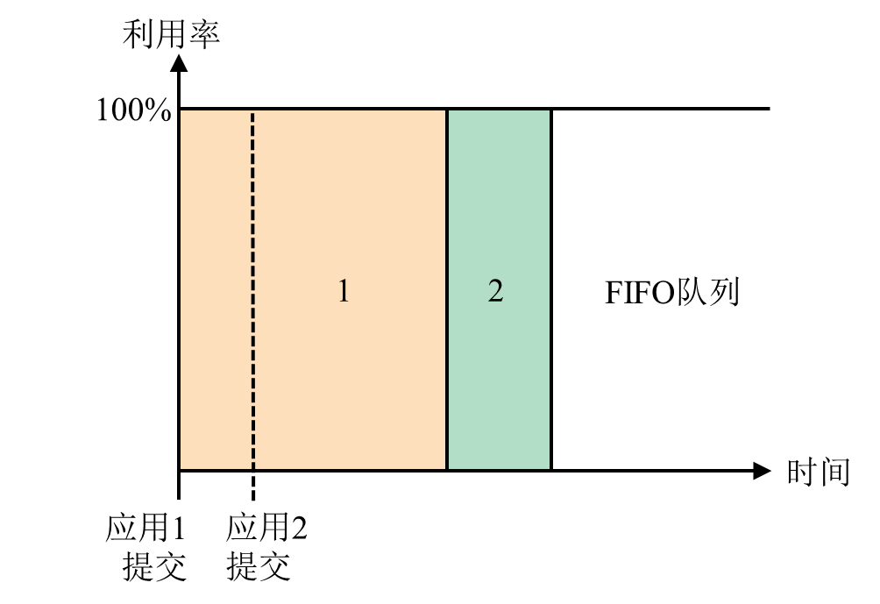
资源分配策略-FIFO
FIFO Scheduler只维护一个队列，该队列拥有集群中所有的资源，调度器的资源分配方式是先提交的应用先得到资源
应用1占用所有资源，应用2需要等待应用1执行完毕后才会执行。

Slide 28
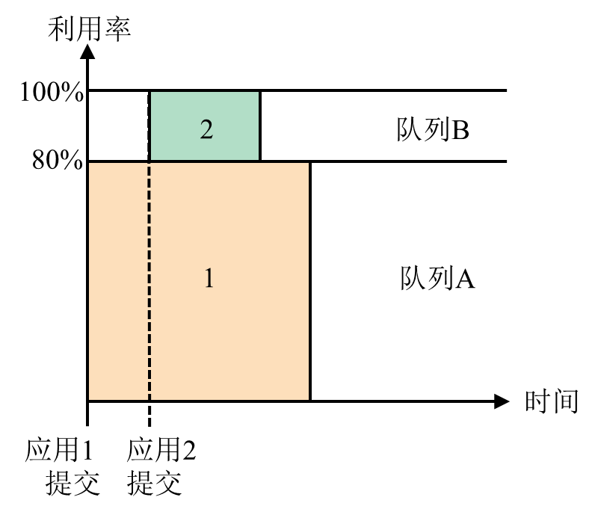
资源分配策略-Capacity
Capacity Scheduler维护了层级式的队列，集群中的资源划分给这些队列，队列内部的资源分配方式是FIFO
Capacity Scheduler调度方式可以避免某一长时间运行的应用独占集群资源而其它应用得不到运行的情况。
然而，我们也能观察到，在提交应用2之前队列B中的资源处于空闲状态，这造成了集群资源的浪费。

Slide 29
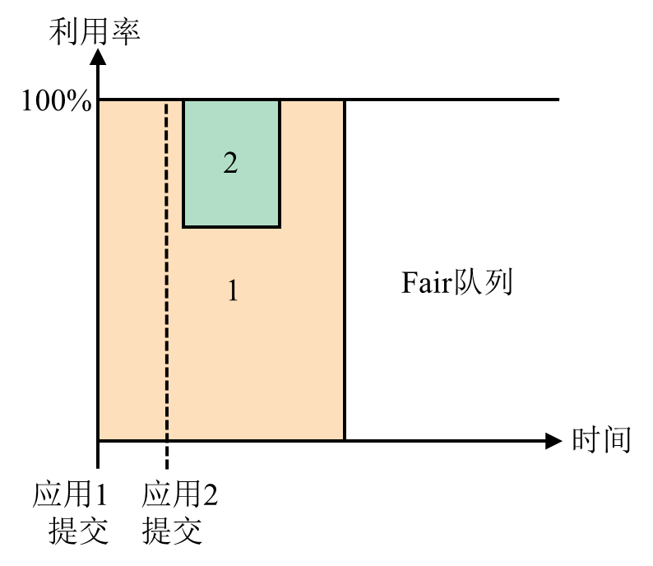
资源分配策略-Fair
Fair Scheduler维护层级式的队列，集群中的资源划分给这些队列，但是这些队列可以共享资源，因而这些队列逻辑上可以看作是一个共享队列
当只有一个应用运行时，这个应用可以独占整个集群。但当其它应用提交到集群时，将空出部分资源给新的应用，最终所有的应用会根据所需使用内存的大小得到分配的资源。

Slide 30
大纲
设计思想
体系架构
工作原理
容错机制
典型示例

Slide 31
故障类型
Resource Manager故障
Node Manager故障
Application Master故障：重启
Container中的任务故障：重启

Slide 32
Resource Manager故障
如果Resource Manager发生故障，那么它在进行故障恢复时需要从某一持久化存储系统中恢复状态信息，所有应用将会重新执行
我们可以部署多个Resource Manager并通过ZooKeeper进行协调，从而保证Resource Manager的高可用性

Slide 33
Node Manager故障
Resource Manager认为Node Manager所在节点上所有容器运行的任务也都执行失败，并把执行失败的信息告诉Application Master
AM将向RM重新申请资源运行这些任务
RM将分配其它节点的Container执行这些任务
如果发生故障的Node Manager进行恢复，那么它将向Resource Manager重新注册，重置本地的状态信息

Slide 34
大纲
设计思想
体系架构
工作原理
容错机制
典型示例
Yarn平台运行MapReduce框架
Yarn平台运行Spark框架
Yarn平台运行MapReduce和Spark框架

Slide 35

MapReduce 1.0

Slide 36
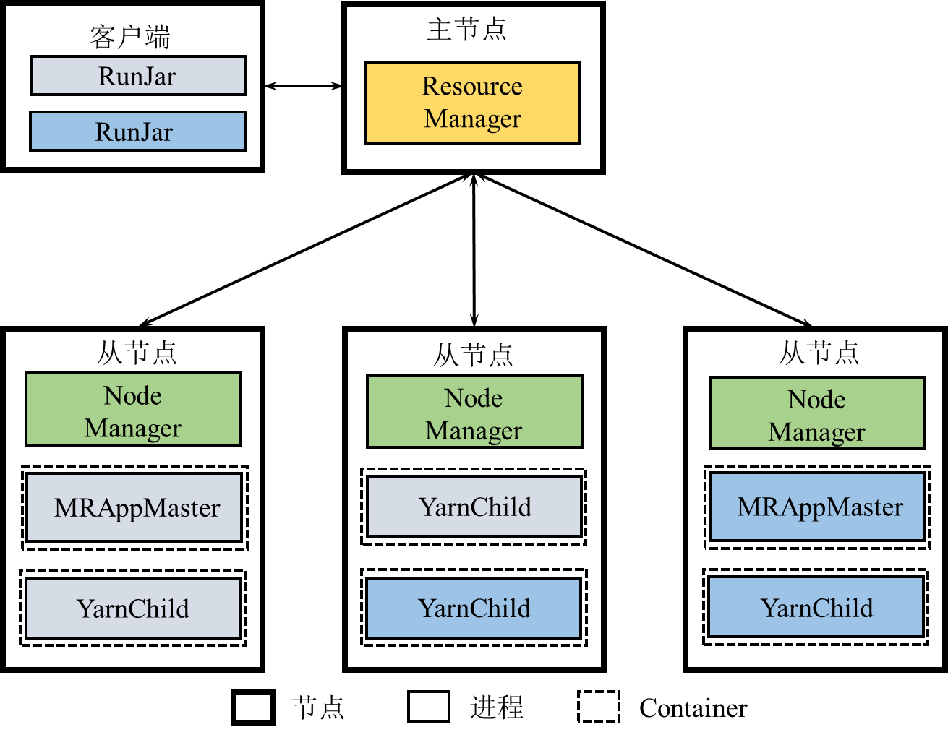
基于Yarn运行MapReduce

Slide 37
MapReduce 1.0与2.0
 | MapReduce 1.0 | MapReduce 2.0 + Yarn
资源管理 | JobTracker TaskTracker | ResourceManager
 |  | NodeManager
应用管理 |  | MRAppMaster
任务执行 | Child | YarnChild

Slide 38
大纲
设计思想
体系架构
工作原理
容错机制
典型示例
Yarn平台运行MapReduce框架
Yarn平台运行Spark框架
Yarn平台运行MapReduce和Spark框架

Slide 39
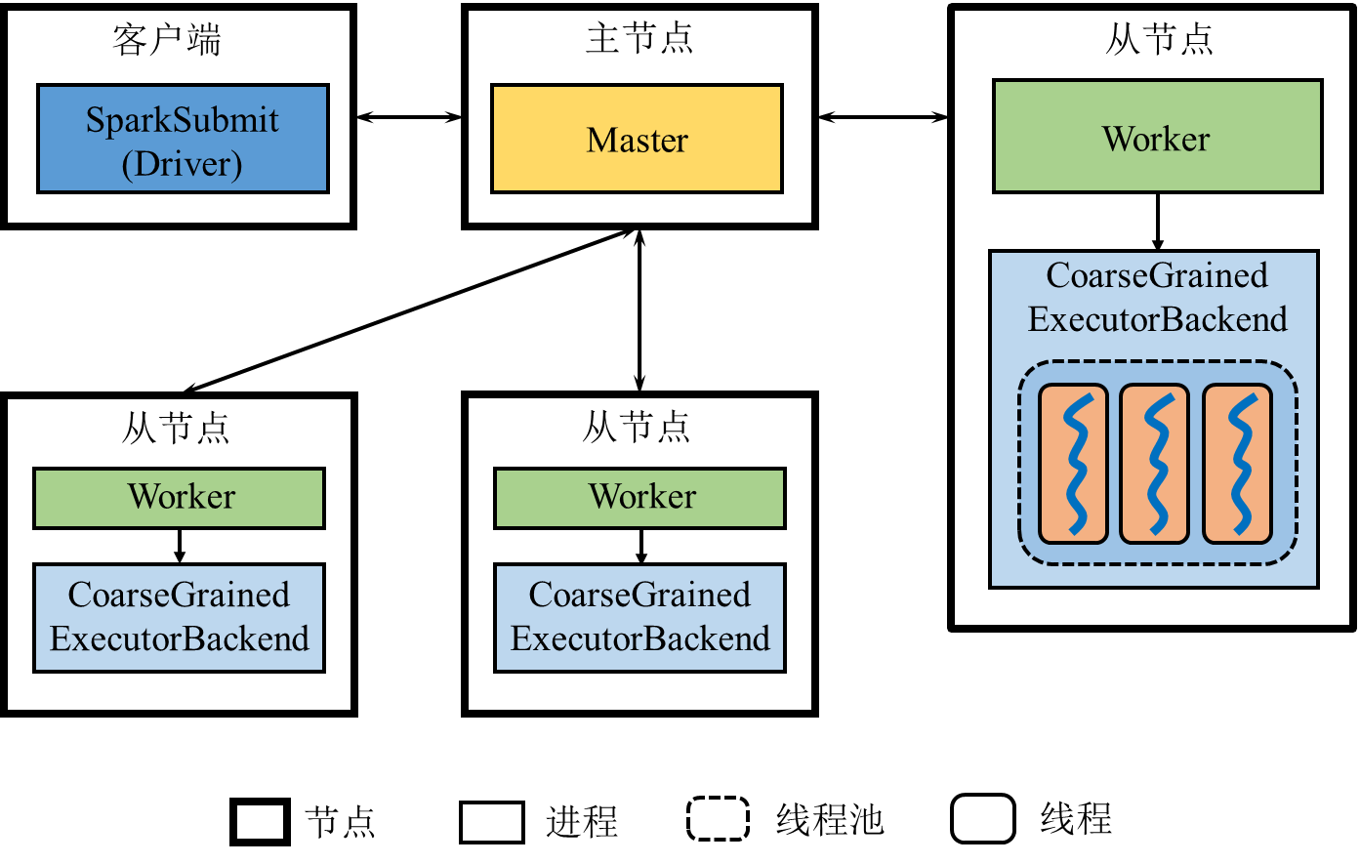
Standalone Client
Driver和客户端以同一个进程存在

Slide 40
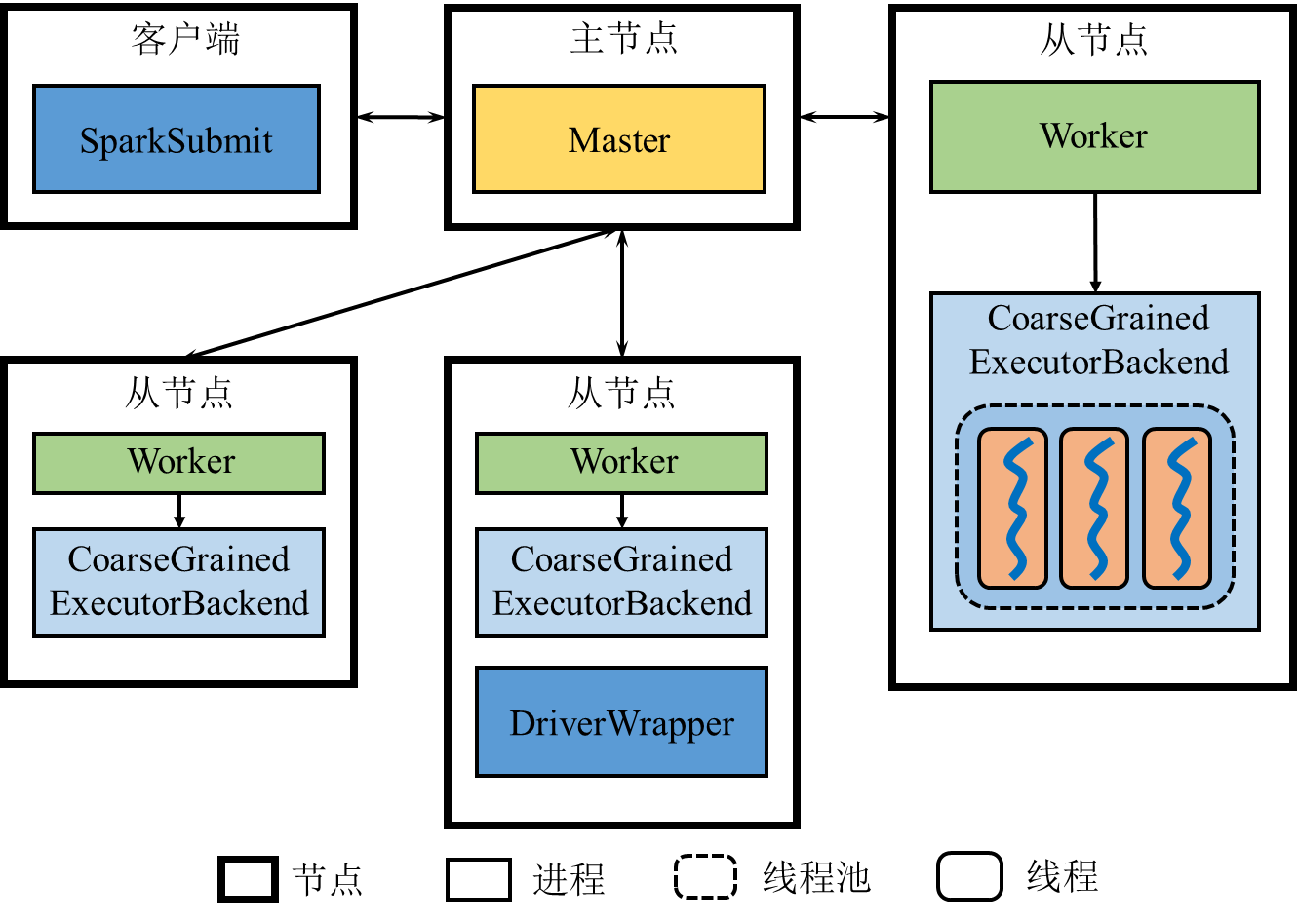
Standalone Cluster
某一Worker启动一个进程作为Driver

Slide 41
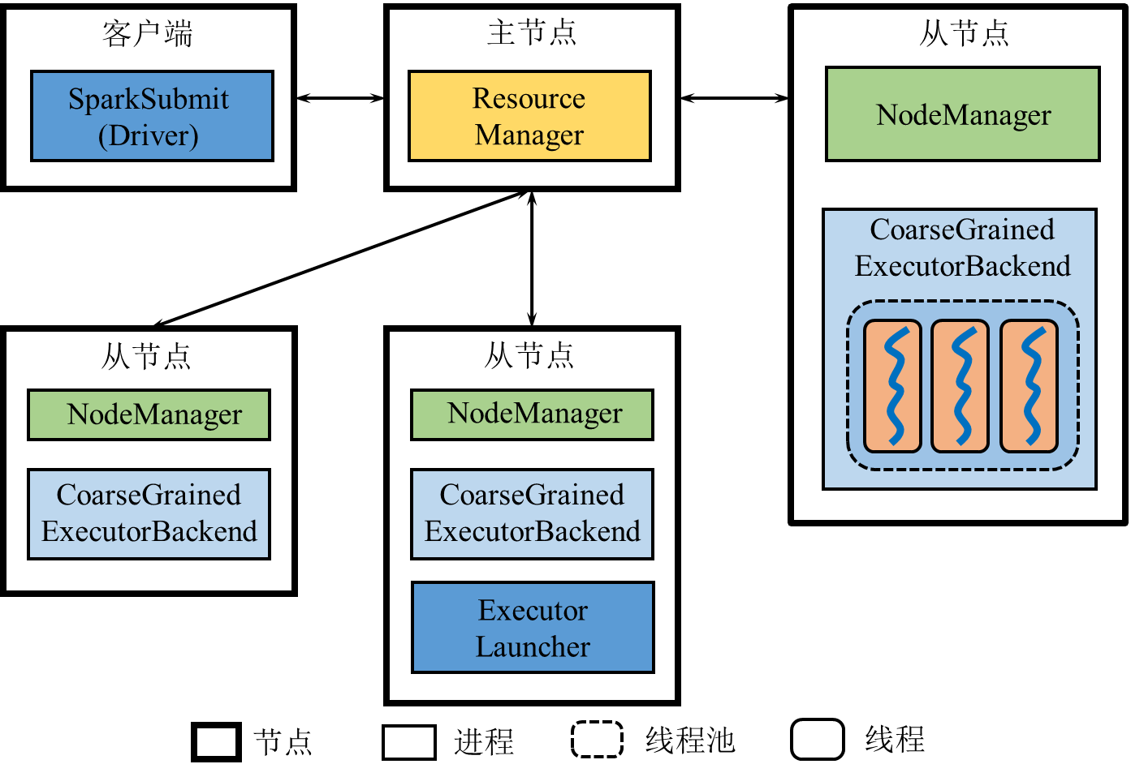
Yarn Client模式

Slide 42
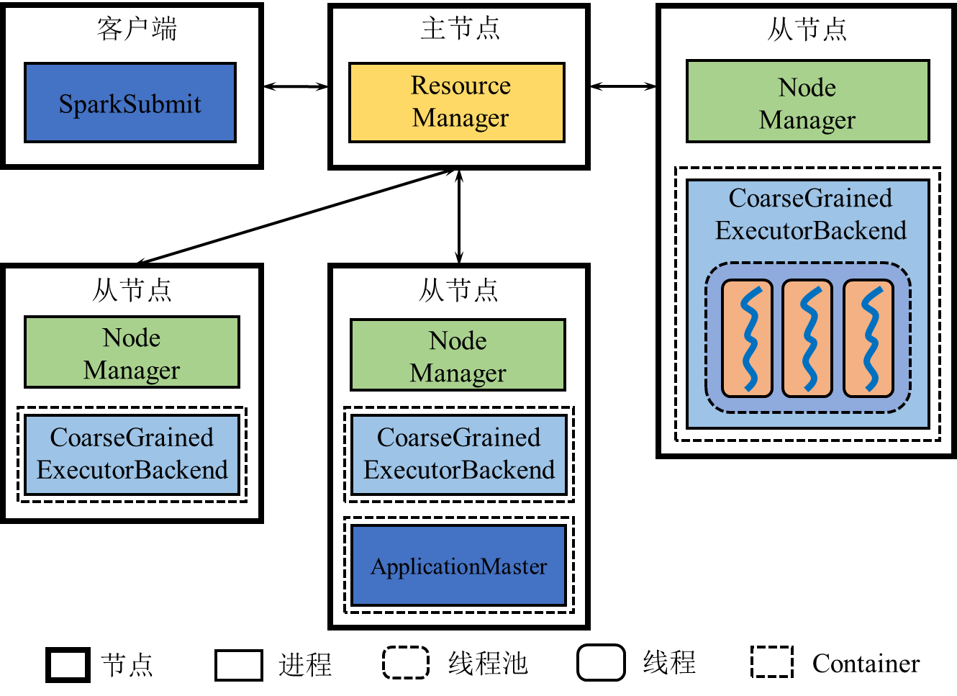
Yarn Cluster模式

Slide 43
Yarn Client vs. Yarn Cluster
Yarn Client
Driver：在客户端启动的进程中
ApplicationMaster：名为ExecutorLauncher，向ResourceManager申请资源，用container资源去链接其他的NodeManager，然后去启动executor
Yarn Cluster
Driver存在于NodeManager上的某一个ApplicationMaster

Slide 44
Standalone模式 vs. Yarn模式
 | Standalone |  | Yarn
 | Client | Cluster | Client | Cluster
资源管理 | Master |  | ResourceManager
 | Worker |  | NodeManager
应用管理 | SparkSubmit | DriverWrapper | SparkSubmit | ApplicationMaster
任务执行 | CoarseGrainedExecutorBackend

Slide 45
大纲
设计思想
体系架构
工作原理
容错机制
典型示例
Yarn平台运行MapReduce框架
Yarn平台运行Spark框架
Yarn平台运行MapReduce和Spark框架

Slide 46
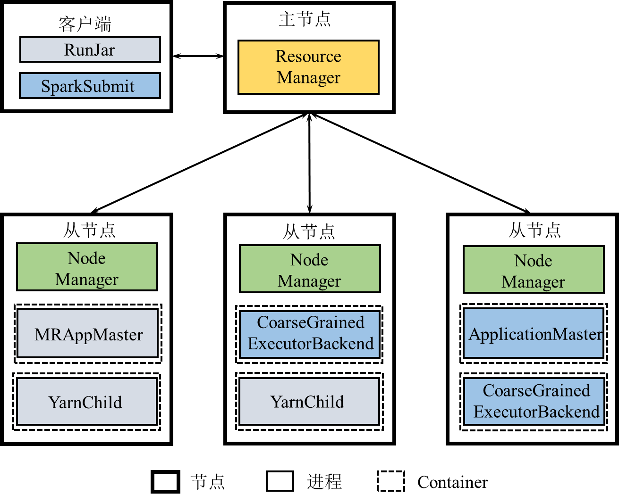
基于Yarn运行MapReduce和Spark

Slide 47
课后阅读
论文
Vavilapalli, V. K., Murthy, A. C., Douglas, C., Agarwal, S., Konar, M., Evans, R., … Saha, B. (2013). Apache Hadoop yarn: Yet another resource negotiator. In SoCC (pp. 5:1-5:16).

Slide 48
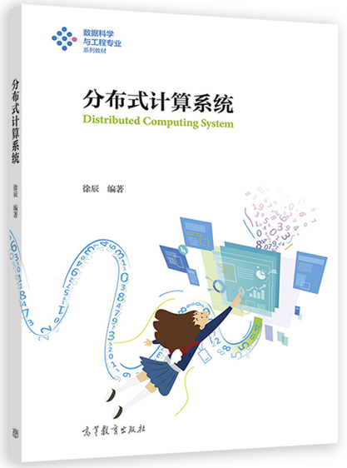

本章小结
设计思想
体系架构
工作原理
容错机制
典型示例

Slide 49
作业
习题（p117）：
基础题：3、4、6、9
画图题：12

